Slide 1
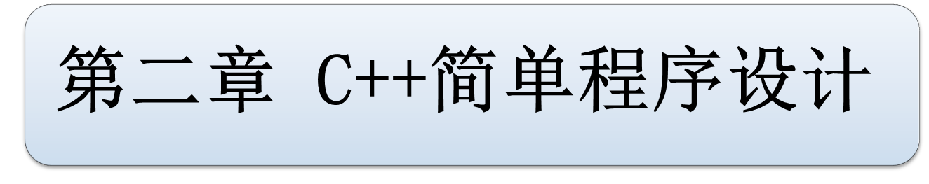

Slide 2
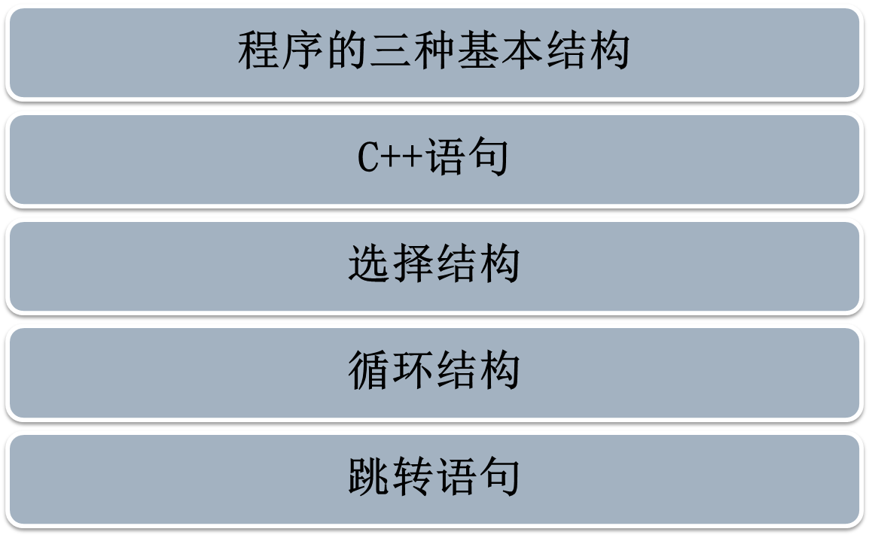
本章内容

Slide 3
2.1 程序三种基本结构
顺序结构
选择结构
循环结构

Slide 4
顺序结构
入口
语句A
语句B
出口

Slide 5
选择结构
入口
Yes
条件成立？
No
语句A
语句B
出口

Slide 6
循环结构
C++提供了3种循环语句:
  while语句
  do-while语句
  for语句
循环结构有两种控制方式
  当型循环
  直到型循环

Slide 7
当型循环
入口
条件成立？
No
Yes
语句
出口

Slide 8
直到型循环
入口
语句
Yes
条件成立？
No
出口

Slide 9
C++语句
说明语句：函数原型说明、外部变量说明、结构类型说明、类的说明、模板说明等。
表达式语句：表达式之后加上分号构成一个表达式语句 。
控制语句：选择语句、循环语句和转移语句 。
空语句：只由一个分号构成的语句 。
复合语句：将一组语句序列用｛｝括起来就构成复合语句 。

Slide 10
选择结构
if语句
switch语句

Slide 11
if语句
形式
if(表达式)
语句
表达式
0
非0
语句

Slide 12
例题：输入一个数，若为正数则原样输出；若为负数求平方后输出
请输入一个整数：12
a=12
#include <iostream.h>
void main( )
{ int a;
cout<<″请输入一个整数:″;
cin>>a;
if(a<0) a*=a;
cout<<”a=”<<a<<endl;
}
请输入一个整数：-5
a=25

Slide 13
if … else…
形式:
if（表达式）
语句1
else
语句2
非0
表达式
0
语句1
语句2

Slide 14
例题: 输入一个正整数。若该数为偶数，求立方值后输出；若为奇数，求平方值后输出
#include <iostream.h>
void main()
{ int a,value;
cout<<"输入一个正整数:";
cin>>a;
if(a%2==0) value=a*a*a;
else value=a*a;
cout<<"value="<<value<<endl;
}
输入一个正整数: 5
value=25
输入一个正整数: 4
value=64

Slide 15
if…else if…
形式:
if (表达式1)
语句1
else if (表达式2)
语句2
else if (表达式3)
语句3
…
else if (表达式n)
语句n
[ else
语句n+1 ]
else if 不能单独
使用。
[else 语句n+1]
为可选项。
语句可以是复
合语句。

Slide 16
例3：
输入一个成绩，给出该成绩 的等级：
成绩≥90 输出优；
80≤成绩＜90输出良；
70≤成绩＜60输出中;
60≤成绩＜70输出及格；
成绩＜60输出不及格 。

Slide 17
#include <iostream.h>
void main( )
{ float score;
cout<<"输入成绩(0---100):"; cin>>score;
if(score<0 || score>100) cout<<"输入错！\n";
else if (score>=90) cout<<"优\n";
else if (score >=80) cout<<"良\n";
else if (score >=70) cout<<"中\n";
else if (score >=60) cout<<"及格\n";
else cout<<"不及格\n";
}

Slide 18
if语句的嵌套
当if语句的某个语句部分中又出现另一个if语句时，称为if语句的嵌套。
嵌套时else总是与离它最近的且尚未匹配的if相匹配。
if (ａ>=0)
if（ｂ>=０）
cout<<ａ/ｂ<<endl；
else cout<<ａ*ｂ<<endl；
if（ａ>=０）
{ if（ｂ>=０）
cout<<ａ/ｂ<<endl；
}
else cout<<ａ*ｂ<<endl；

Slide 19
例题：求三个数中的最大数。
#include <iostream.h>
void main()
{ float a,b,c,amax;
cout<<"请输入3个数:";
cin>>a>>b>>c;
amax=a;
if (b>c)
{ if (b>a) amax=b; }
else
if (c>a) amax=c;
cout<<"max="<<amax<<endl;
}

Slide 20
使用if语句的说明
if(表达式)中的表达式可以是任意形式，任意类型，只要结果是０或非０值。0表示条件不成立，所有非0值都表示条件成立。
if语句的执行部分若为两条及以上的语句时，一定要写成复合语句形式，否则仅执行if后的第一条语句。

Slide 21
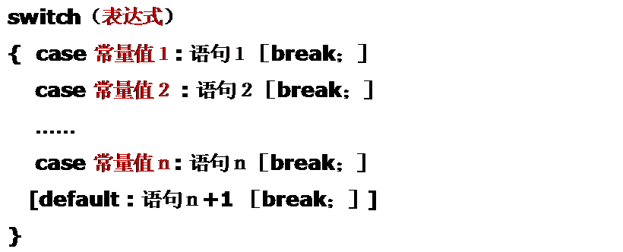
switch语句
语句的基本形式
其中的表达式可以是整型、字符型或枚举型表达式。(整数值)
每个“常量值i”必须是常量，并且每个常量值互不相同。它们的 类型应该与表达式的类型相同。

Slide 22
例题
#include <iostream.h>
void main()
{ int x,a,b,c,d;
a=b=c=d=0;
cin>>x;
switch(x)
{ case 1: a++; break;
default : d=1;
case 2 : b++; break;
case 3 : c++; break;
}
cout<<a<<b<<c<<d<<endl;
}
输入 1
结果为 1 0 0 0
输入 2
结果为 0 1 0 0
输入 5
结果为 0 1 0 1

Slide 23
循环结构
C++提供了3种实现循环的语句
  while
  do…while
  for

Slide 24
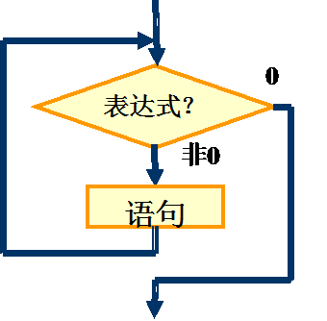
while语句
形式
while（表达式）
循环体
while语句属于当型循环，既当条件成立时执行循环。
while语句是先判断，再执行，如果第一次判断时表 达式的值就不成立，则循环体一次也不执行。
注意循环体用复合语句{}。

Slide 25
例题 求自然数１~100的累加和
# include <iostream.h>
void main()
{ int i(0), sum(0);
while(i<101)
{ sum+=i; i++; } //循环体
cout<<"sum="<<sum<<endl;
}

Slide 26
#include <iostream.h>
void main()
{ int i(0),sum(0);
while(i++<100)
sum+=i; //循环体
cout<<sum<<endl;
}
修改初始值i，可以写成以下形式：
int i(1),sum(1);
while(i++<100)
sum+=i; //循环体
int i(0),sum(0);
while(++i <=100)
sum+=i; //循环体

Slide 27
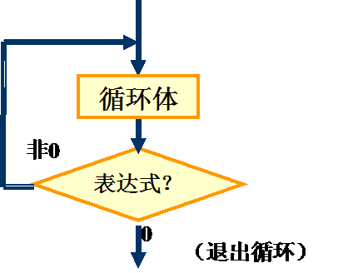
do…while 语句
形式
do 循环体
while(表达式)

Slide 28
例题7:输出Ａ～Ｚ 26个英文大写字母。
#include <iostream.h>
void main()
{ char ch;
ch='A';
do { cout<<ch;
ch++; //字符的ASCII代码值加1
}while(ch<='Z');
}

Slide 29
for语句
形式
for(e1;e2;e3)
循环体
e1、e2、e3为表达式。e1是初次进入循环体时执行，且仅执行一次；e2是逻辑表达式，只有当e2的条件为真时，才执行循环体；e3是每次循环体执行完毕后执行。
e1、 e2、 e3之间用“;”号分隔；
for语句中的ｅ1、 e2、 e3均可省略，但”;”不能省略；
for语句中循环体可以是复合语句。

Slide 30
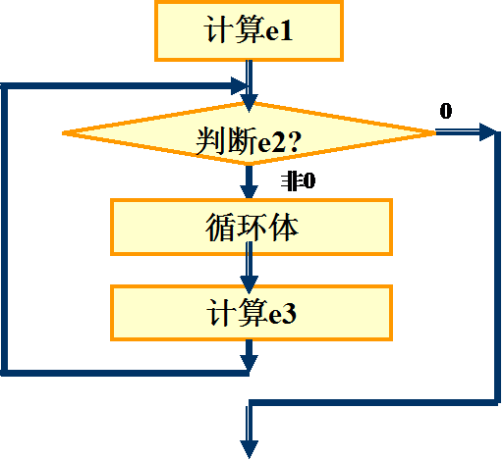
for语句的执行流程

Slide 31
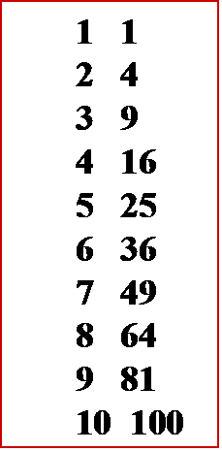
例题8:输出1到10各数的平方值。
#include <iostream.h>
void main()
{ int i;
for(i=1; i<=10; i++)
cout<<i<<" "<<i*i<<endl;
}

Slide 32
多重循环(循环的嵌套)
多重循环是在一个循环语句的循环体内又包含另一个循环语句。
嵌套时要注意必须将一个完整的循环结构整体放在另一个循环体内。

Slide 33
#include <iostream.h>
#include <iomanip.h>
void main()
{ int i,j;
for(i=1; i<10; i++)
{ j=0;
while (++j<=10-i)
cout<<setw (4) <<i*j;
cout<<endl;
}
}
1 2 3 4 5 6 7 8 9
2 4 6 8 10 12 14 16
3 6 9 12 15 18 21
4 8 12 16 20 24
5 10 15 20 25
6 12 18 24
7 14 21
8 16
9

Slide 34
2.5 跳转语句
跳转语句是辅助性语句，不单独使用，一般与选择语句或循环语句结合起来使用，起到控制程序结构的作用
跳转语句包括
  break语句
  continue语句
注意区分break, continue以及第四章的return相互之间的区别

Slide 35
break语句
用途
  用于switch语句
  用于循环语句
当在循环体执行过程中遇到break语句时，终止循环的执行，中途退出循环，转去执行循环体后面的语句。

Slide 36
例题10:判断输入的某正整数是否为素数。
#include <iostream.h>
void main()
{ int m;
do{ cout<<"输入一个正整数:";
cin>>m;
}while(m<=0); //重新输入
for (int i=2; i<m; i++)
If (m%i==0) break;
if ( i==m)
cout<<m<<"是一个素数\n";
else
cout<<m<<"不是一个素数\n";
} 
第1次执行程序：
输入一个正整数:431
431是一个素数
第2次执行程序：
输入一个正整数:69
69不是一个素数

Slide 37
continue语句
只用于循环语句中。
中断本次循环体的执行，立即执行下一次循环。

Slide 38
例题11：将100以内能被3整除的数输出，每行输出10个数。
#include <iostream.h>
void main()
{ int k=0;
for(int i=1; i<100; i++)
{ if ( i%3 !=0) continue;
cout<<i<<" ";
if(++k%10==0)
cout<<endl; //控制每行输出10个数
}
cout<<endl;
}

